Slide 1
Kурс по реставрации художественно-монументального оформления интерьеров и экстерьеров

Slide 2
У человека может быть сколько угодно талантов, но если нет главного таланта – трудиться, все остальные быстро умрут.
Фаина Раневская

Slide 3
Цели курса

Slide 4
Цели курса
Сформировать у обучаемых правильные навыки и выработать алгоритмы выполнения различных этапов реставрационных работ
Развитие у ребят таких необходимых качеств как:
как позитивное отношение к труду
коллективизм
дисциплинированность
товарищество
целеустремленности
трудолюбия
внимательности
самостоятельности

Slide 5
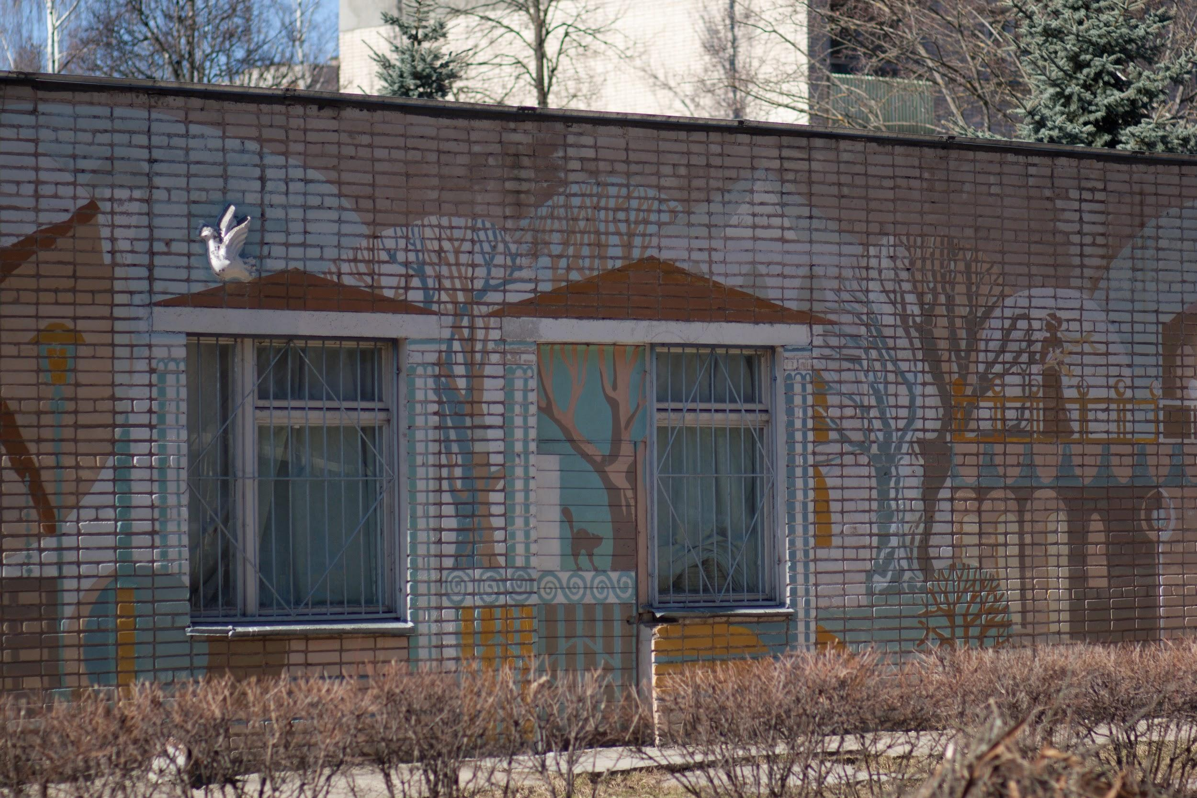

Slide 6
Почему труд важен

Slide 7
Задачи трудового воспитания
Воспитание уважение к своему труду и труду других людей.
Формирование трудовых умений и навыков.
Развитие умение планировать и организовывать свою работу.
Воспитание умения сотрудничать в коллективной трудовой деятельности, оказывать взаимопомощь и взаимоподдержку.
Знакомство учащихся с направлениями коллективно творческой деятельности.
Формирование у учащихся положительного отношения к труду как высшей ценности в жизни, высоких социальных мотивов трудовой деятельности;

Slide 8
Педагогические условия

Slide 9
Педагогические условия организации
У любого труда должны быть четко поставленные педагогические и учебные цели,
Труд должен быть значимым и обоснованным в глазах учащихся,
Трудовая деятельность должна быть посильной и доступной учащимся
Задачи должн быть сформированы так чтобы могли быть решены в небольшие промежутки времени.
Задачи должны носить как коллективный так персональный характер

Slide 10
Виды труда в летнем лагере труда и отдыха обучающихся Школы изобразительных искусств
Генеральная уборка классов, школьной территории,
Приведение в порядок методического материала,
Реставрация декоративных элементов интерьера и экстерьера школы,
Реставрация близлежащих монументально-декоративных объектов

Slide 11
Основы реставрации

Slide 12
Основы реставрации
Отличия реставрации oт реконструкции, консервации и обычного ремонта
Планирование работы
Исторические изыскания
Методики восстановления
Материалы и инструменты

Slide 13
Отсутствие знаний и опыта
ведет к этому

Slide 14
Москва / Сокольники

Slide 15
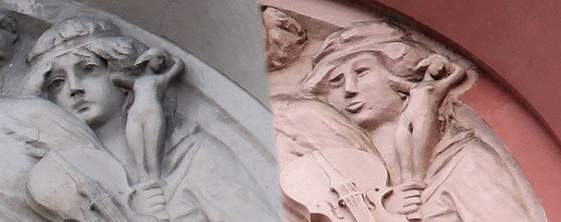
Питер / ул. Восстания

Slide 16
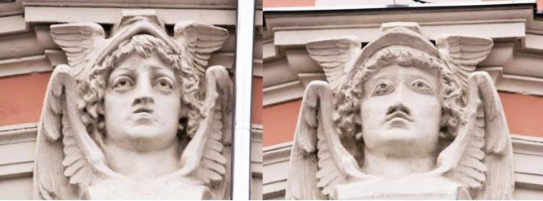
Москва / дом Кузнецова

Slide 17
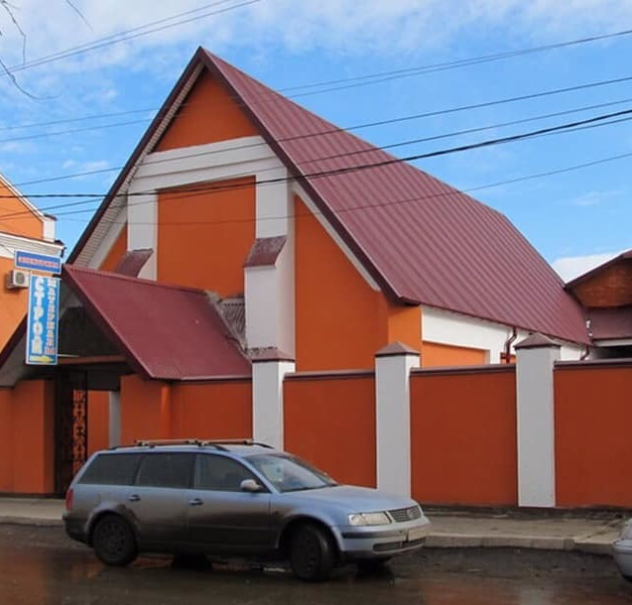
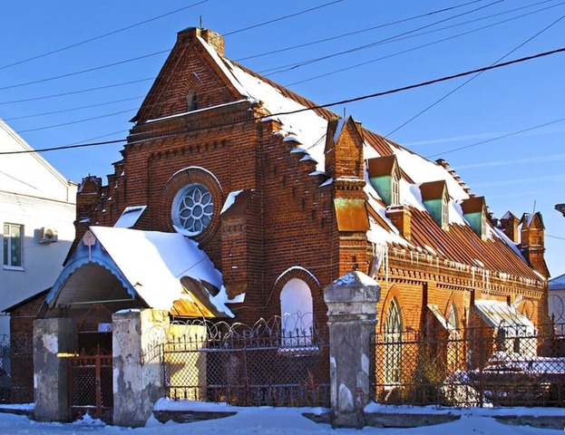
Елец, Липецкая область

Slide 18
Спасибо за внимание

